Slide 1
Классный час
Казаки – герои
Легендарная пластунская дивизия
Подготовила
Мацкевич С.П.

Slide 2
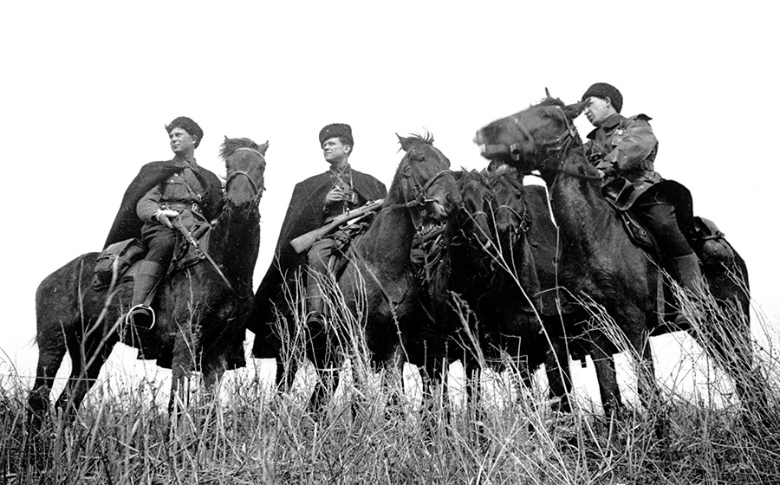
«Казаки-кубанцы всегда били иноземцев-захватчиков, они сражались в Отечественной войне1812 года, они обороняли Севастополь в 1854-1855 годах. Их второй пластунский батальон за отличие при обороне Севастополя жалован был Георгиевским знаменем. Казаки бывали на Балканах и в Маньчжурии, в лесах восточной Пруссии и в песках Багдада. Кубанцы бывали на Карпатах и в Берлине. По примеру своих предков просим сформировать Кубанскую пластунскую дивизию. Наши пластуны в боях за Родину покажут проклятому врагу, кто такой казак».

Slide 3
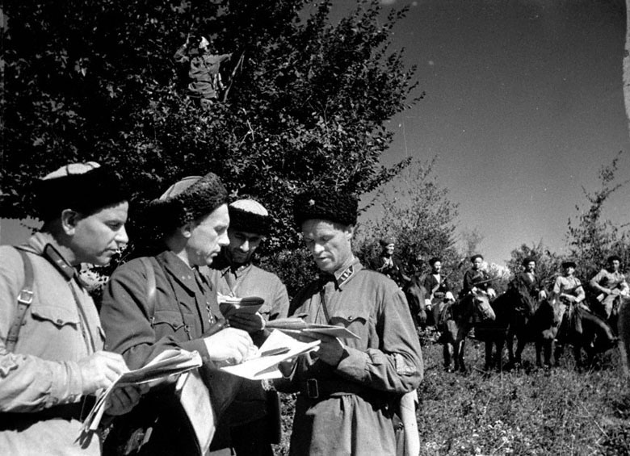
Боевую казачью форму надели 6600 кубанцев, из них – 700 добровольцев. Кубань экипировала своих бойцов казачьей формой (бешметы, черкески, кубанки, башлыки), отковала для каждого казака кинжалы, снабдила продовольствием и обратилась к ним с наказом разгромить немецко-фашистских захватчиков, добить кровавого зверя в его собственном логове, отомстить за пролитую безвинную кровь и слезы советских людей, вызволить угнанных в немецкую неволю сестёр, братьев и матерей.

Slide 4
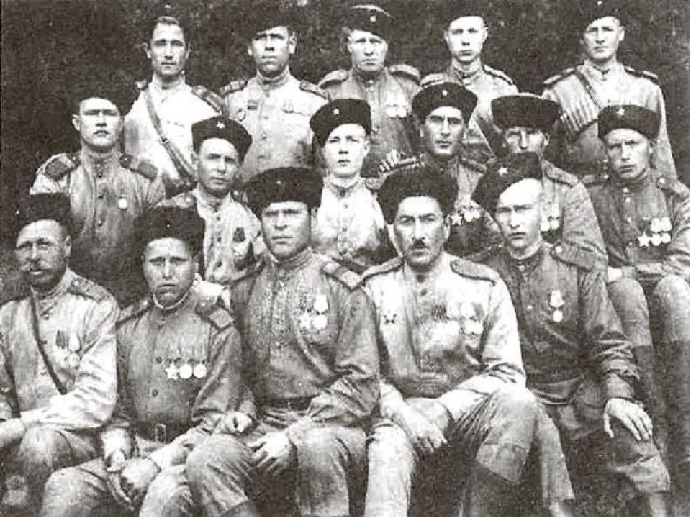
Особое место среди них занимают боевые дела Краснодарской пластунской дивизии. Сформирована она была в разгар жестоких боев на советско-германском фронте, осенью 1943 года. Тут были использованы традиции формирования казачьих частей в дореволюционный период. Вместо рот были сформированы сотни. Форма казачья: кинжалы, шаровары, бешметы, черкески, шапки-кубанки, башлыки. Дивизия считалась наиболее мобильной среди других соединений на фронте. Во всех проведенных боях полки дивизии действовали стремительно и наносили ощутимые потери врагу, добывая Великую Победу 1945 года.

Slide 5
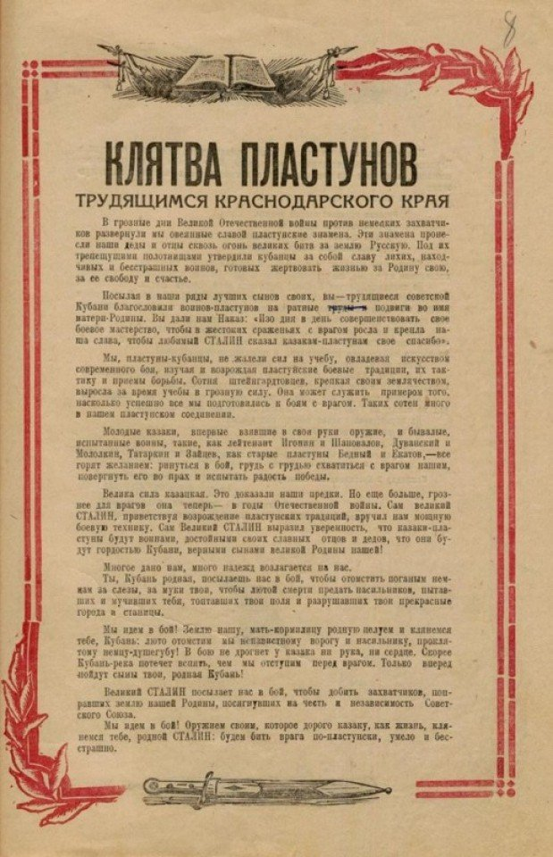

Slide 7
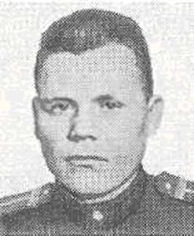
Н. И. Панкратьев родился 2 мая 1922 года в городе Невель Псковской области. В сентябре 1941 года по комсомольской путевке призван в ряды Красной Армии, а с 19 сентября 1941 года он – в действующей армии на Волховском фронте. После окончания курсов младших лейтенантов в должности командира взвода 82-мм минометов сражался с немецко-фашистскими захватчиками в составе 57-й отдельной стрелковой бригады. С июля 1942 года Н.И. Панкратьев на Северо-Кавказском фронте. В тяжелых оборонительных боях в должности командира минометной роты отражал атаки фашистов на Грозненском направлении. В сентябре 1943 года направлен в 36-й пластунский полк 9-й Краснодарской пластунской дивизии, под знаменем которой прошел долгий, трудный, но славный боевой путь от быстрой Кубани до многоводной Эльбы, от Краснодара до Праги в должности командира 120-мм батареи, в этой должности и закончил войну.

Slide 8
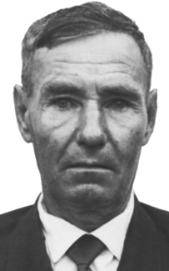
Полный кавалер ордена Славы. Помощник командира взвода разведки 193 пластунского стрелкового полка. Родился в станице Бриньковской .
С начала Великой Отечественной войны на фронте стал разведчиком. Воевал в составе 193 пластунского стрелкового полка. Участвовал в боях за освобождение Польши. Войну закончил в Чехословакии.

Slide 9
Юный Вениамин Травкин был зачислен подносчиком в сотню ПТР (противотанковых ружей) 193-го пластунского полка в марте 1944 года. И прошел весь долгий и трудный боевой путь от Краснодара до Праги в роте ПТР. Был он молод, небольшого роста, бывалые пластуны шутили: «Ростом мал, а ружье получил большое».
В феврале 1945 года, шли бои за Нейдорф. На правом фланге полка фашисты овладели фольварком, простреливали и подступы к селению. В составе группы для освобождения фольварка был и рядовой Травкин. Когда отгремел бой, Вениамин Травкин заметил, что среди них нет командира. Нашел он младшего лейтенанта подорвавшегося на мине, в бесчувственном состоянии. Травкин вынес своего командира в безопасное место, а затем отправил его в медпункт. За спасение жизни командира был награжден медалью «За отвагу». В последующих боях к награде добавился орден Красной Звезды и медаль «За боевые заслуги».
После окончания войны Травкин с полком вернулся в Краснодар, а в 1946 году уволился в запас.

Slide 10
Мы перелистали несколько страниц истории родного края, узнали о легендарных сынах Кубани. Их имена воплотились в названиях улиц нашего края, о них написаны книги.
Мы будем помнить о них и постараемся быть достойными их заслуг.

